Slide 1
La II guerra mondiale

Slide 2
1 SETTEMBRE 1939
La GERMANIA invade la POLONIA
dopo il patto di non aggressione con l’URSS è sicura:
non deve combattere su due fronti
riceve rifornimenti di petrolio e materie prime dai russi
3 SETTEMBRE 1939
FRANCIA e GRAN BRETAGNA
dichiarano guerra alla GERMANIA

Slide 3
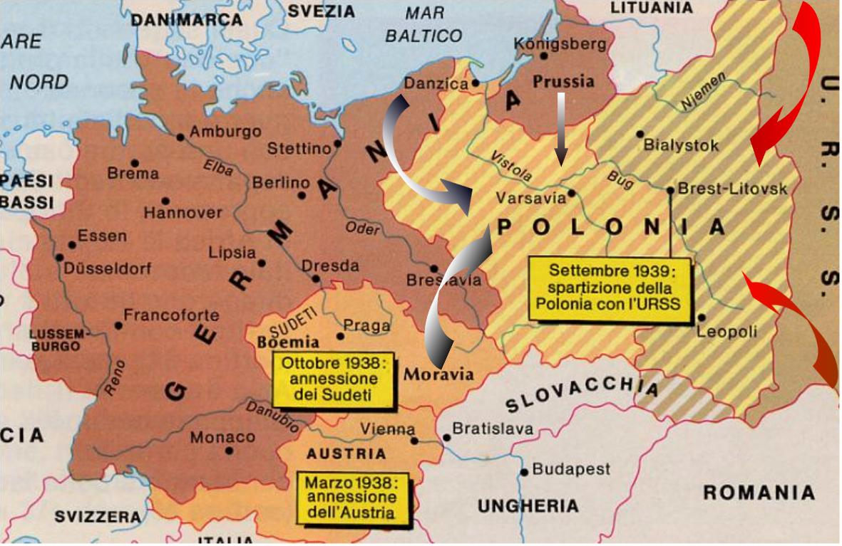
17 settembre 1939
L’URSS attacca la Polonia e se ne prende una parte (v. protocollo segreto del patto Ribbentropp-Molotov)
La Polonia è definitivamente conquistata il 27 settembre.

Slide 4
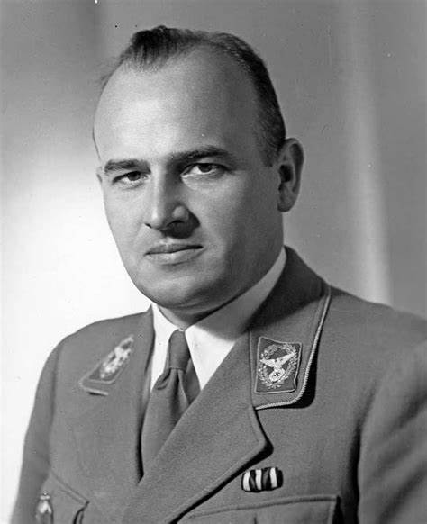
Il governatore tedesco della Polonia Hans Frank trasmette gli ordini di Hitler: “La Polonia deve essere amministrata in vista di un’utilizzazione del paese mediante uno sfruttamento senza scrupoli, la requisizione di tutte le scorte, le materie prime, le macchine, gli impianti industriali ecc., che abbiano qualche importanza per l’economia di guerra tedesca. Devono essere messi a disposizione tutti gli operai per il lavoro nel Reich: l’intera economia polacca dev’essere ridotta al minimo indispensabile per l’esistenza della popolazione. Si devono chiudere tutti i centri di istruzione, specie le scuole tecniche e le università, per prevenire il formarsi di una nuova intellighenzia polacca. La Polonia va trattata come una colonia. I polacchi saranno gli schiavi del Grande Reich tedesco”.

Slide 5
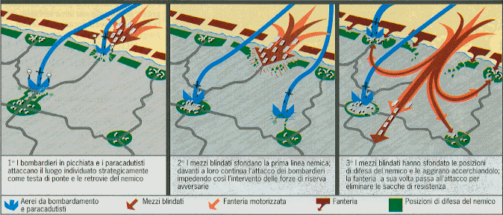
GUERRA
LAMPO
ESERCITO NUMEROSO E
TECNOLOGICAMENTE ALL’AVANGUARDIA
NUOVE TATTICHE MILITARI

Slide 6
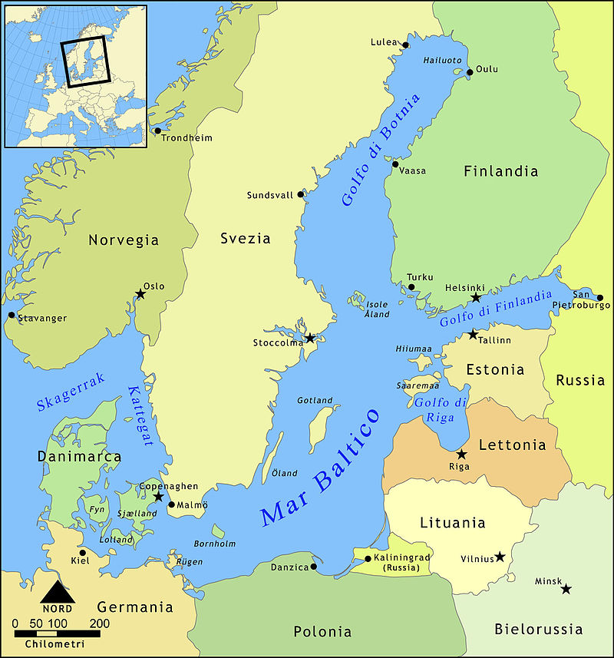
L’URSS si prende anche Estonia, Lettonia e Lituania.
Successivamente
punta la Finlandia
Difesa eroica; il 12 marzo 1949 viene firmata la pace: i finnici salvano l’indipendenza, ma cedono diversi territori

Slide 7
La GERMANIA conquista Danimarca e Norvegia (9 aprile 1940)
e punta la FRANCIA
10 maggio 1940
I tedeschi passano da Olanda e Belgio (neutrali), evitando la linea Maginot

Slide 8
I francesi ammassano le forze ai confini del Belgio, pronti ad intervenire se ne viene violata la neutralità (i belgi negano ai francesi di entrare prima).
In 5 giorni i tedeschi si prendono Olanda e Belgio (che comunque mantiene sacche di resistenza per 2 settimane).

Slide 9
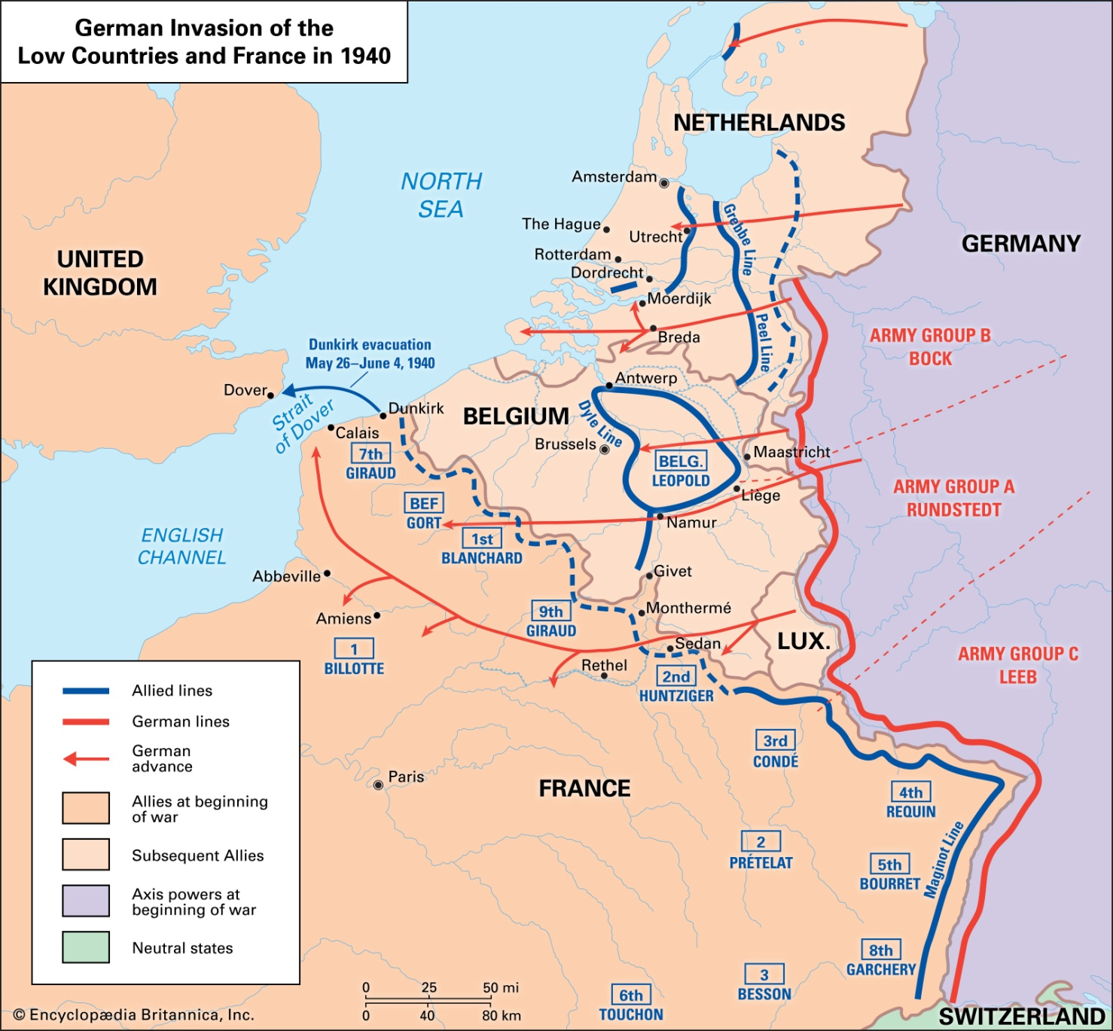
MANOVRA A TENAGLIA TEDESCA
Già il 15 maggio, con la sconfitta della Mosa, molti francesi ritengono di aver perso la guerra

Slide 10
MANOVRA A TENAGLIA TEDESCA
“Operazione Dinamo” da Dunkirk per trasportare gli uomini in salvo in Inghilterra (in 4 giorni, più di 338.000 uomini, tra francesi e inglesi!)

Slide 11
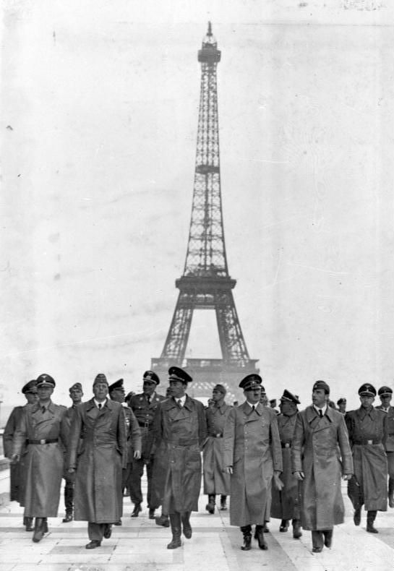
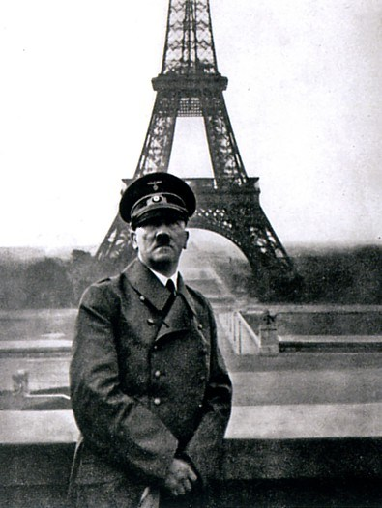
14 giugno 1940
PARIGI È CONQUISTATA

Slide 12
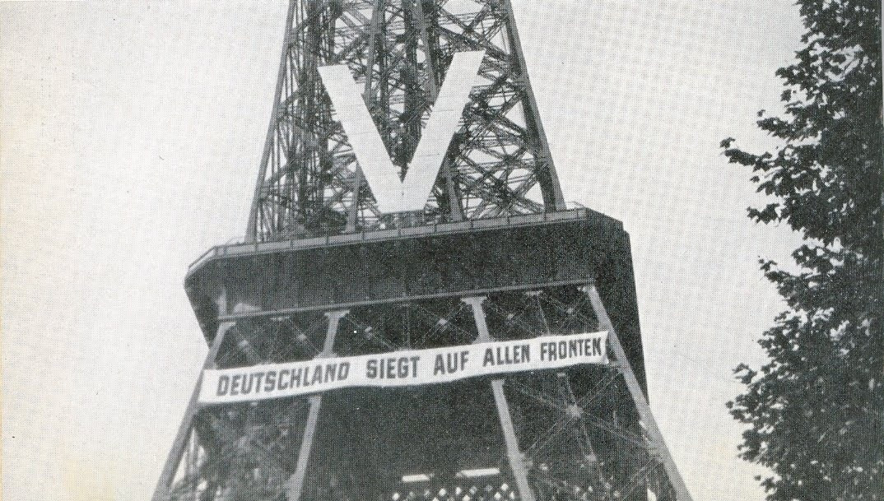
“La Germania vince su tutti i fronti”

Slide 13
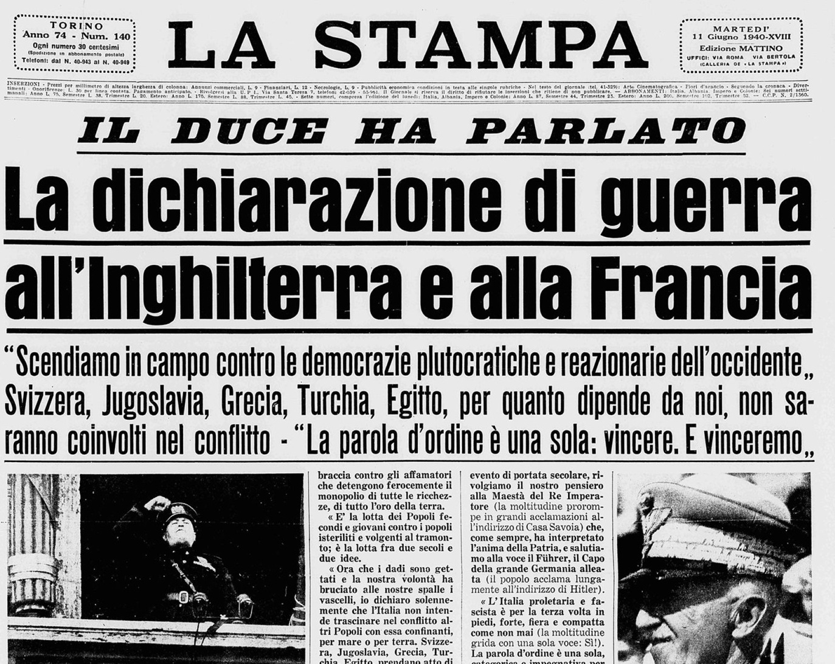
Nella stessa data, Mussolini entra in guerra…

Slide 14
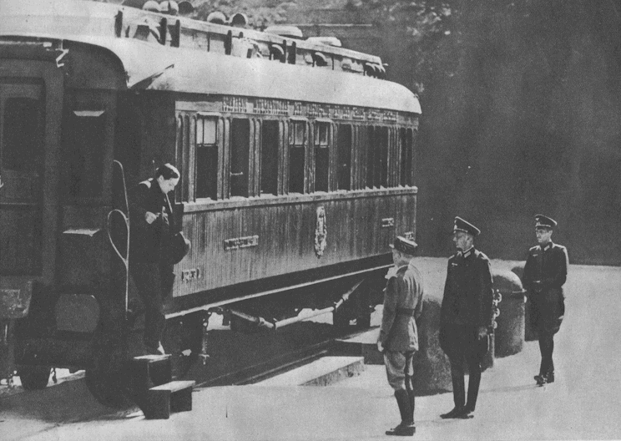
Il 21 giugno 1940 la delegazione francese incaricata di trattare la resa si reca a Compiègne: il viaggio termina in una radura, dove appare lo storico vagone a bordo del quale, nel 1918, sono stati ricevuti i delegati della Germania sconfitta nella Prima guerra mondiale. Lì, Hitler, vuole firmare l’armistizio.

Slide 15
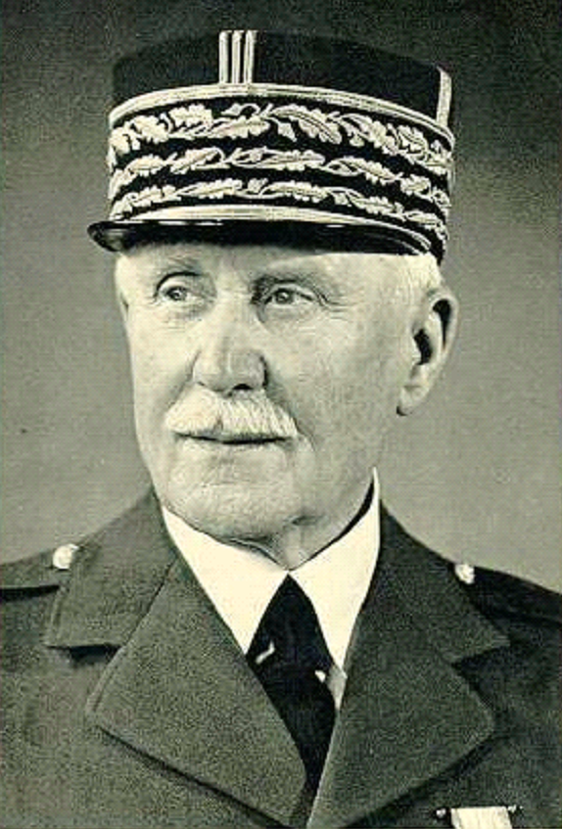
PÉTAIN tratta l’armistizio.
La Francia viene divisa in due parti:
nord: direttamente controllato dalla Germania
sud: governo collaborazionista di Pétain (governo di Vichy, la capitale)

Slide 16
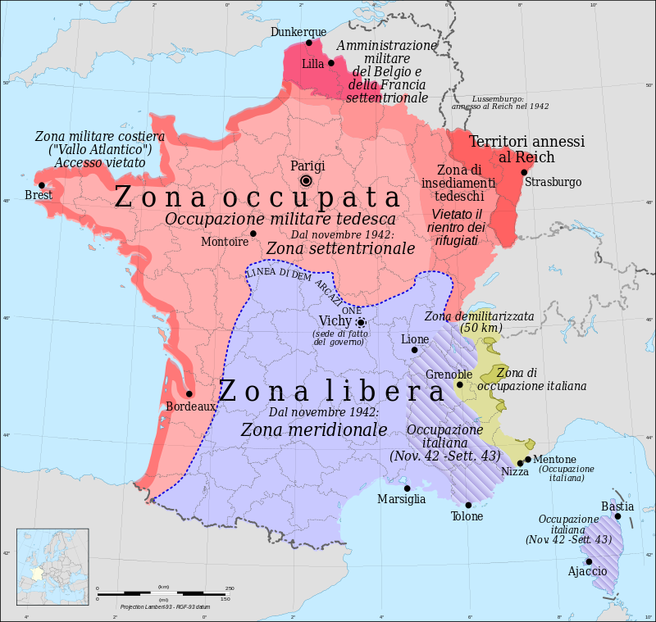

Slide 17
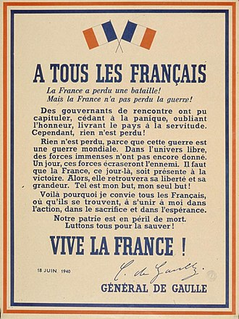
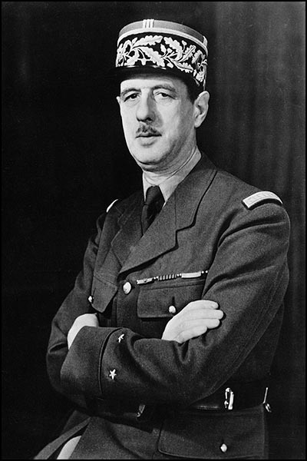

Slide 18
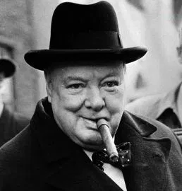
HITLER OFFRE LA PACE ALLA GRAN BRETAGNA
(se avesse accettato le conquiste territoriali tedesche)
CHURCHILL RIFIUTA
Churchill il 10 maggio 1940 sostituisce Chamberlain come Primo ministro

Slide 19
1940, discorso di insediamento di Churchill
Dico al Parlamento come ho detto ai ministri di questo governo, che non ho nulla da offrire se non sangue, fatica, lacrime e sudore. Abbiamo di fronte a noi la più terribile delle ordalìe. Abbiamo davanti a noi molti, molti mesi di lotta e sofferenza. Voi chiedete: qual è la nostra linea politica? Io rispondo: fare la guerra per terra, mare, aria. Guerra con tutta la nostra potenza e tutta la forza che Dio ci ha dato, e fare la guerra contro una mostruosa tirannia insuperata nell'oscuro e doloroso catalogo del crimine umano. Questa è la nostra linea politica. Voi chiedete: qual è il nostro obiettivo? Posso rispondere con una parola. E' la vittoria. Vittoria a tutti i costi, vittoria malgrado qualunque terrore, vittoria per quanto lunga e dura possa essere la strada, perché senza vittoria non c'è sopravvivenza. Che sia chiaro. Nessuna sopravvivenza per l'Impero britannico, nessuna sopravvivenza per tutto ciò su cui l'Impero britannico si è retto. Nessuna sopravvivenza per l'anelito, la forza motrice dei tempi, che l'umanità muova avanti verso il suo traguardo. Assumo il mio incarico con slancio e speranza. Sono sicuro che i popoli non permetteranno che la nostra causa sia sconfitta. In questo frangente, in questo momento, mi sento in diritto di chiedere l'aiuto di tutti e di dire: "venite dunque, andiamo avanti assieme con le nostre forze unite"

Slide 20
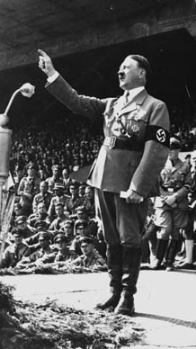
“Dall’Inghilterra, non dal suo popolo ma dai suoi politicanti, oggi viene un solo grido: la guerra deve continuare! […] Credetemi, signori deputati, io provo un profondo disgusto per questo genere di politicanti privi di scrupoli che rovinano intere nazioni. Mi fa quasi dolore pensare di essere stato scelto dal destino per dare l’ultimo colpo alla struttura che questi uomini hanno già fatto vacillare… Non v’è dubbio che, per allora, Churchill sarà nel Canada dove sono già stati mandati il denaro e i figli di coloro che hanno tanto interesse a continuare la guerra. Però, per milioni di altri, cominceranno grandi sofferenze…”.
19 luglio 1940: Hitler al Parlamento tedesco

Slide 21
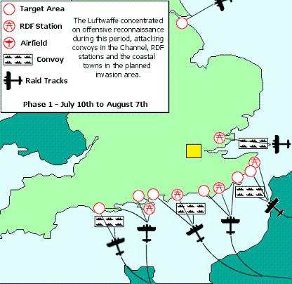
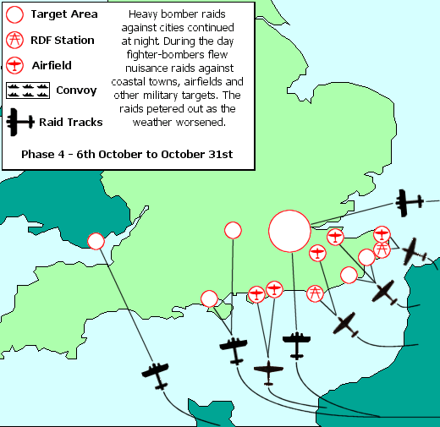
BATTAGLIA D’INGHILTERRA
OPERAZIONE “LEONE MARINO” = piano di invasione tedesco alla Gran Bretagna.
- Eliminazione dell’aviazione inglese per poi sbarcare sull’isola con la flotta

Slide 22
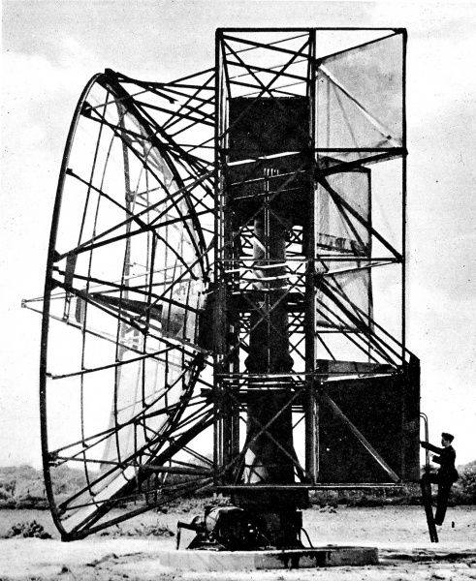
GLI INGLESI RESISTONO
DIVENTANO IL SIMBOLO DELLA RESISTENZA
OSPITANO TUTTI GLI OPPOSITORI DEL REGIME NAZISTA
RADAR inglese, 1940

Slide 23
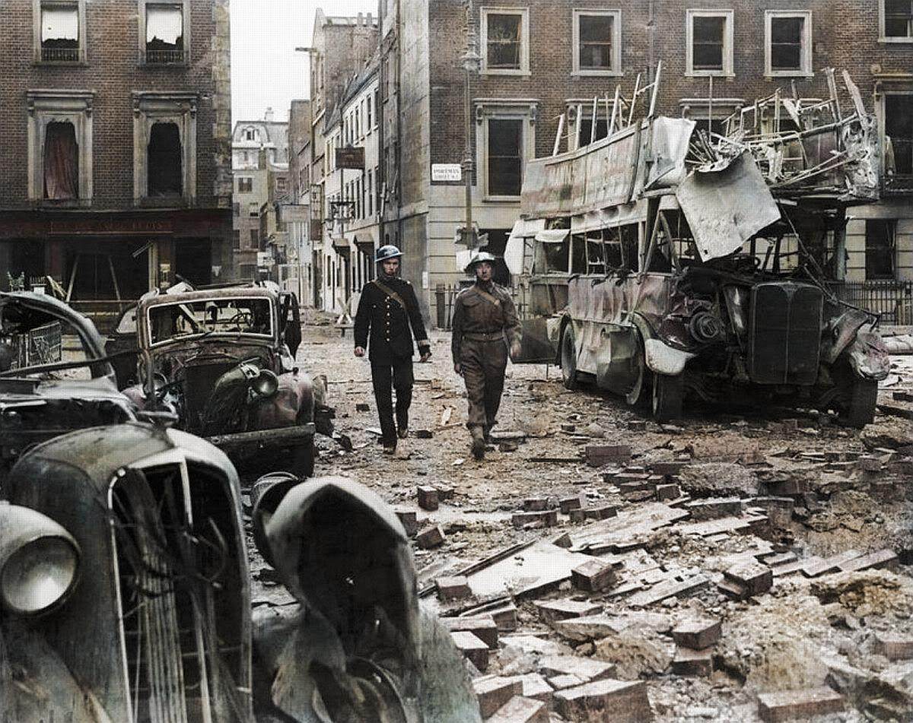
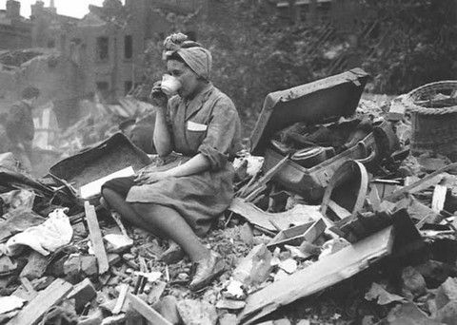
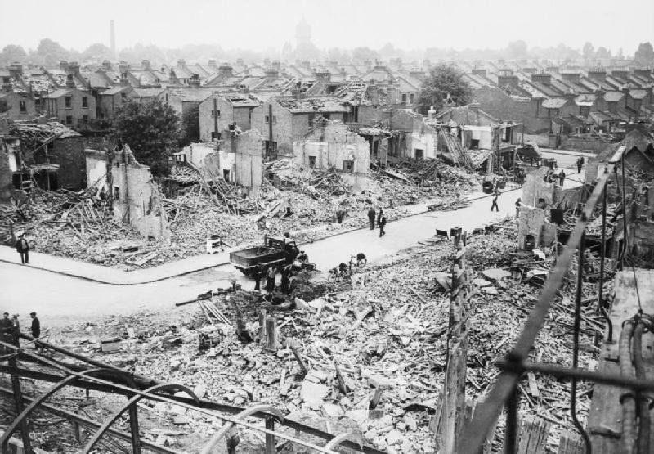
Londra bombardata

Slide 24
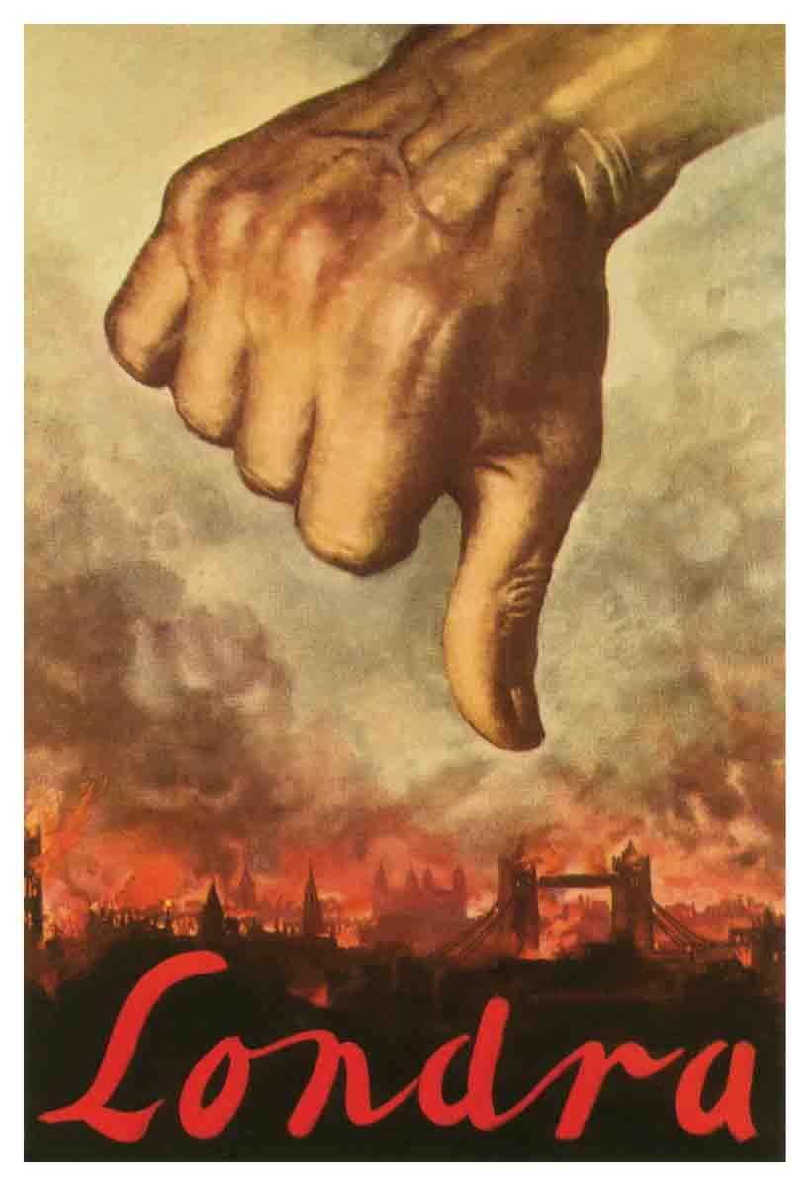
Crudele manifesto di Gino Boccasile, 1940
Ma a Londra si continua a vivere, tra razionamenti, coprifuoco, ripari cercati nelle stazioni della metropolitana…

Slide 25
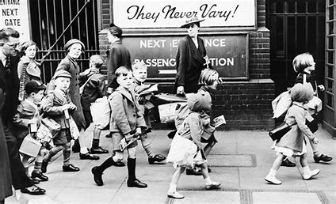
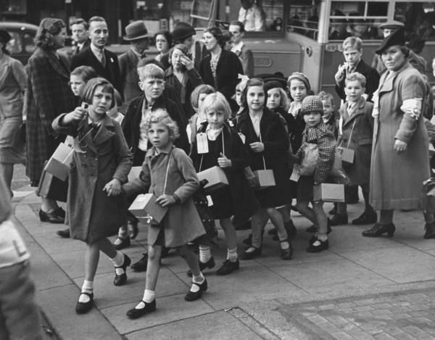
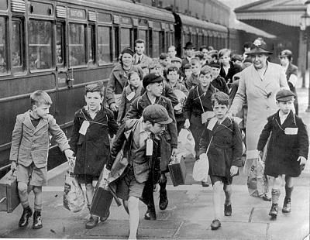
Bambini evacuati da Londra, 1940

Slide 26
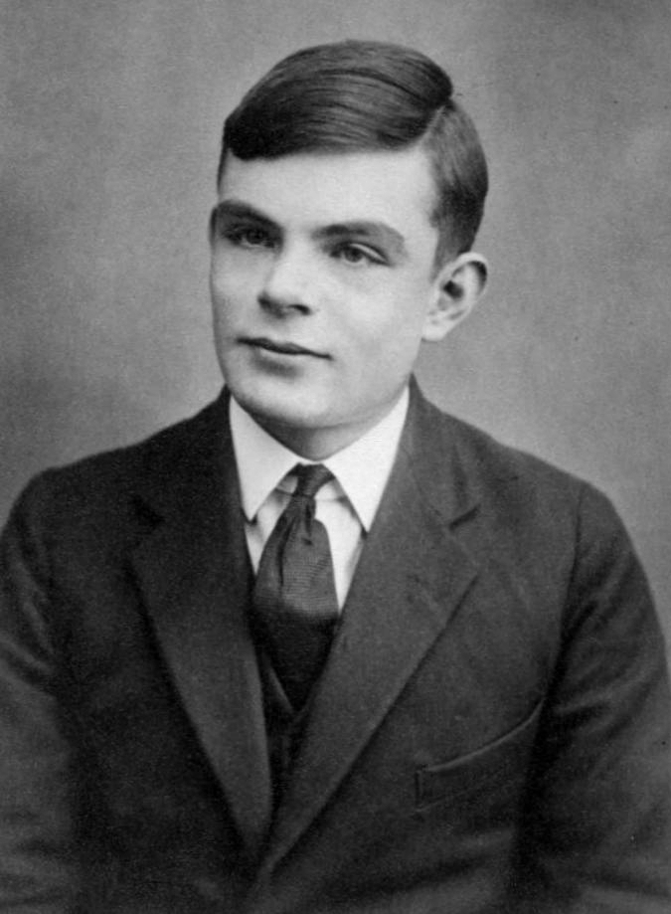
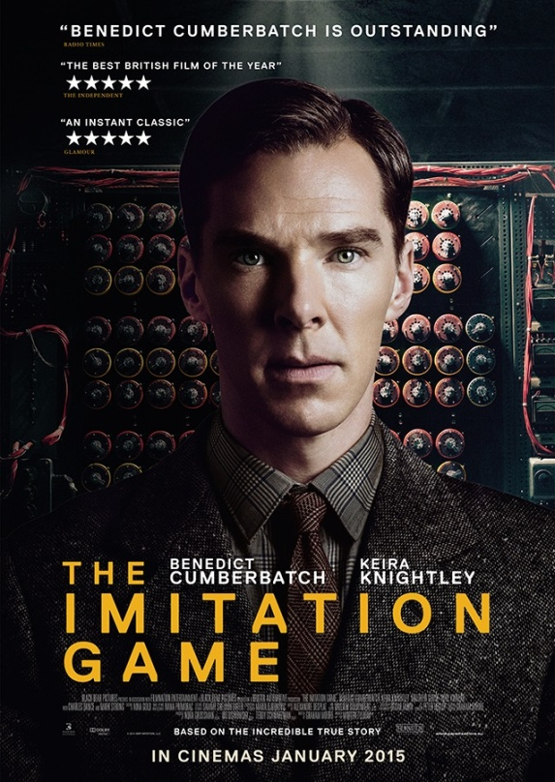
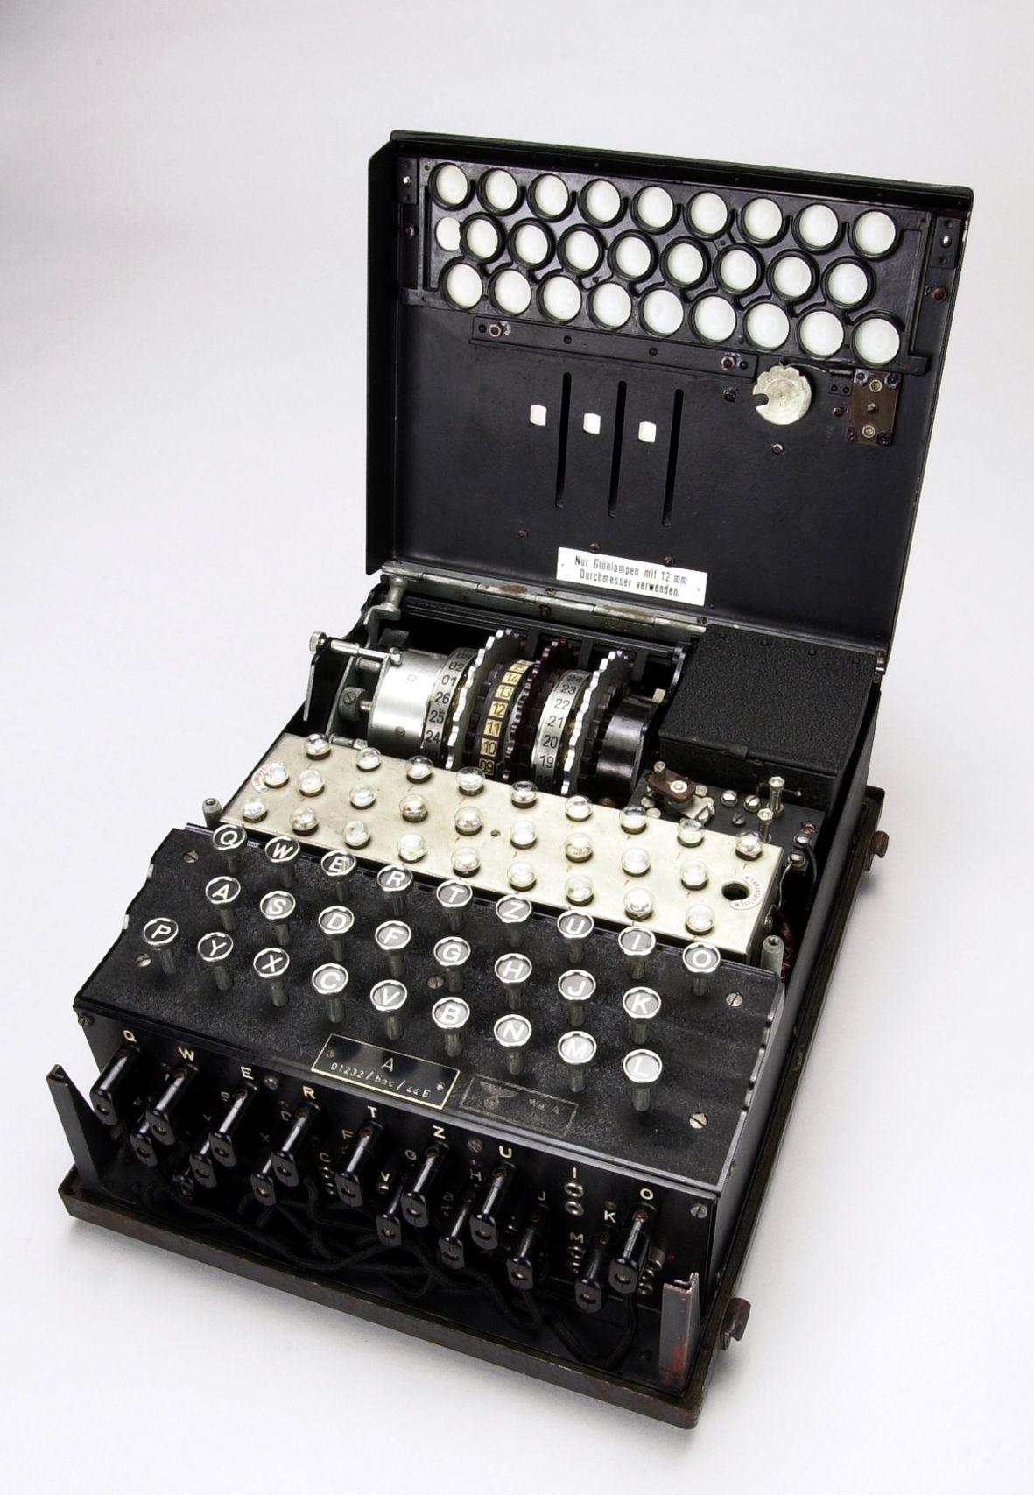
SPIONAGGIO E CONTROSPIONAGGIO…
La macchina “ENIGMA” usata per criptare i messaggi tedeschi
ALAN TURING
Turing e una squadra assoldata dagli inglesi riescono infine a decodificare i messaggi

Slide 27
Hitler punta allora il suo vero obiettivo: la RUSSIA
22 GIUGNO 1941
Ha inizio l’operazione “BARBAROSSA”
La Germania sembra travolgere l’URSS…
effetto sorpresa (Stalin temeva più l’aggressione giapponese)
“grandi purghe” staliniane
… ma non prende né Leningrado (900 giorni di assedio, circa 1 milione di morti russi!), né Mosca, né obiettivi di fondamentale importanza
poi arriva l’inverno e l’URSS adotta la tattica della “terra bruciata”

Slide 28
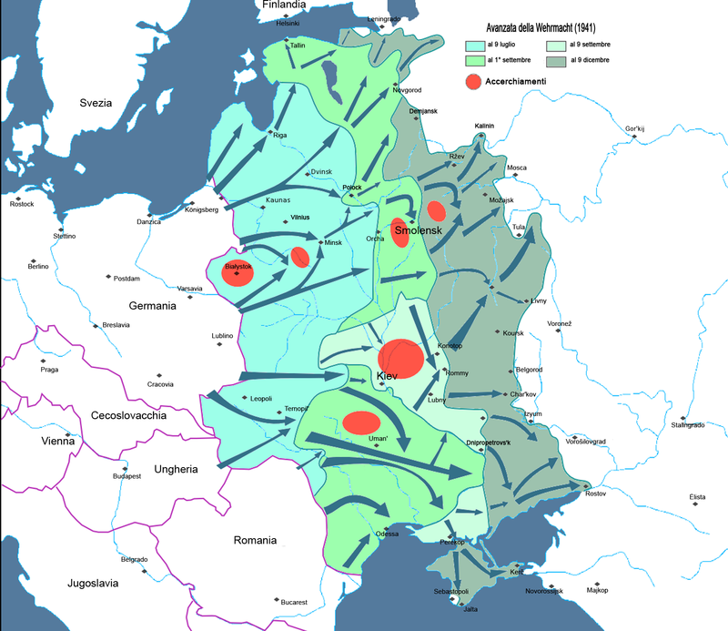

Slide 29
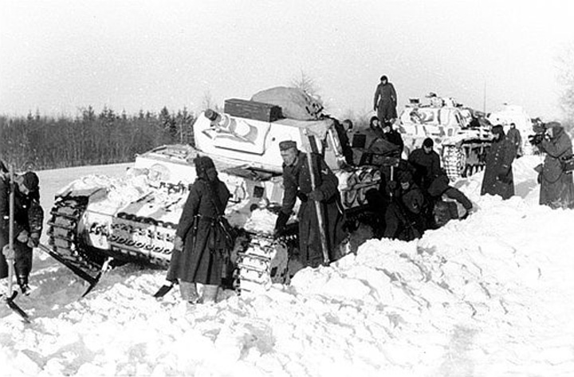
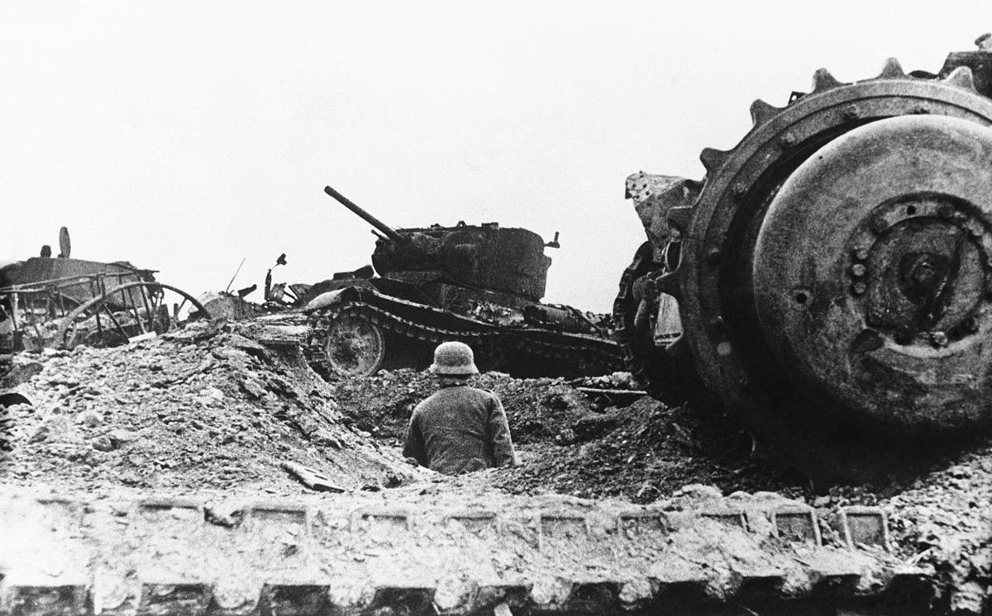
La mobilità dell’esercito tedesco, punto di forza della Germania, frenata dall’inverno russo.

Slide 30
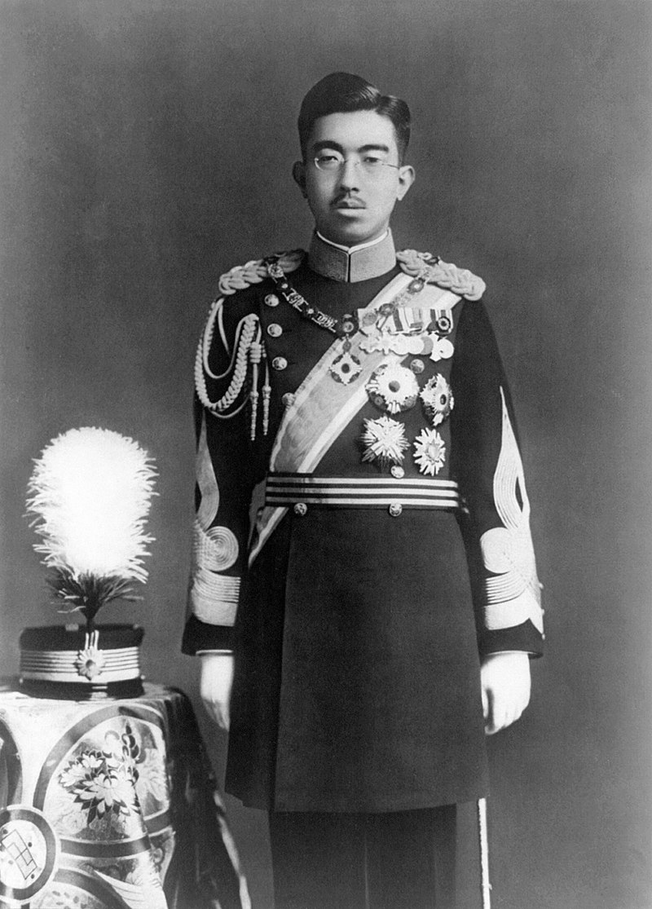
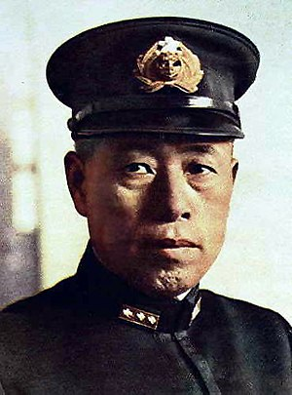
IL GIAPPONE
non aiuta la Germania
non attacca l’URSS, come Stalin temeva (ci aveva provato nel 1938 ed era stato respinto…)
pensa solo ad espandersi in Oriente
L’imperatore Hirohito (in carica dal 1928 al 1989)
Ammiraglio Yamamoto

Slide 31
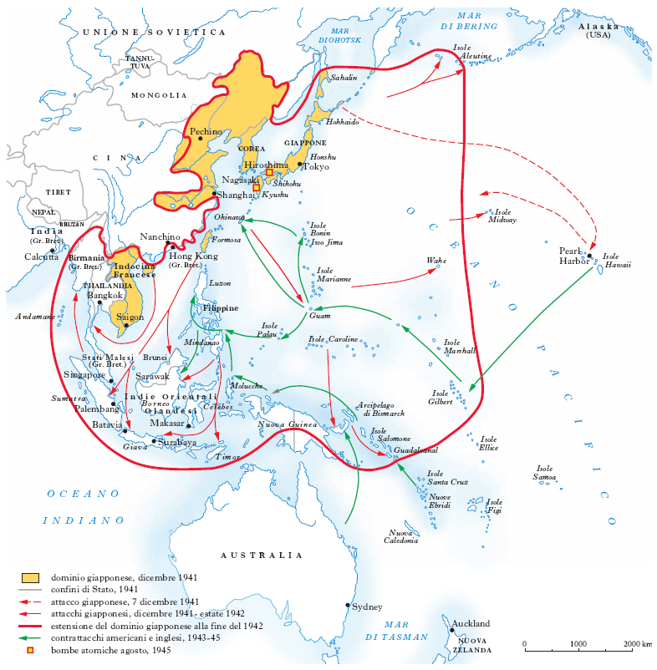

Slide 32
7 DICEMBRE 1941
Attacco giapponese alla base americana di PEARL HARBOR
Senza dichiarazione di guerra (Roosevelt, alla sua terza elezione, parlò di Day of infamy)
Per annientare la flotta statunitense ed ottenere il controllo del Pacifico
Causa l’ingresso in guerra degli USA
USA: dal 1940 avevano abbandonato l’isolazionismo, ma solo con aiuti economici e rifornimenti bellici alla GB e ai suoi alleati

Slide 33
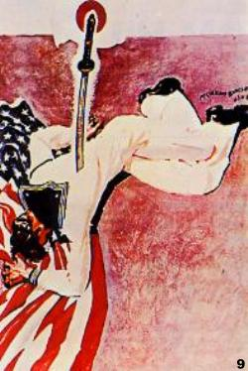
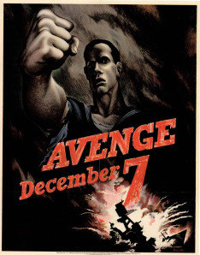
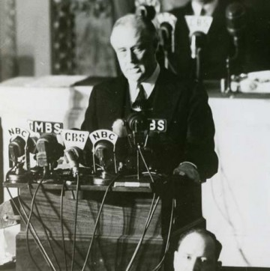
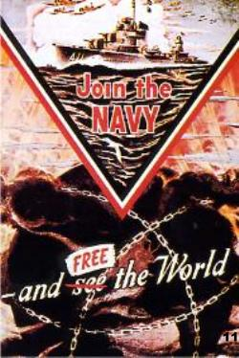
“Ieri, 7 dicembre, data che resterà simbolo di infamia, gli Stati Uniti d’America sono stati improvvisamente e deliberatamente attaccati da forze aeree e navali dell’impero giapponese…”
F. D. Roosevelt, alla teza elezione.

Slide 34
Sig. Incaricato d'Affari,
Il Governo degli Stati Uniti, avendo violato in modo evidente tutte le norme di neutralità a favore dei nemici della Germania ed essendosi reso colpevole di gravi provocazioni nei confronti della stessa Germania dal momento in cui è scoppiata la Guerra in Europa a causa della dichiarazione di guerra Britannica del 3 Settembre 1939, ha di fatto compiuto atti di aggressione militare.
L' 11 Settembre 1941, il Presidente degli Stati Uniti ha dichiarato pubblicamente di aver ordinato alla Marina Militare e alle Forze Armate Aeree Americane di sparare a vista su ogni nave da guerra tedesca. Durante il suo discorso del 27 Ottobre 1941, ha espressamente riaffermato la validità di tale ordine. In conseguenza di ciò, a partire dai primi giorni dello scorso Settembre, la Marina Americana ha sistematicamente attaccato le forze navali Tedesche. I cacciatorpediniere Americani come il Greer, il Kearney e il Reuben James, hanno aperto il fuoco contro sommergibili Tedeschi.
Inoltre, le forze navali degli Stati Uniti per ordine del proprio Governo e contravvenendo alle leggi internazionali, hanno sequestrato mercantili Tedeschi in alto mare, considerandoli navi nemiche.
Il Governo Tedesco ribadisce pertanto i seguenti incontrovertibili fatti:
Sebbene la Germania durante questa guerra abbia meticolosamente rispettato le norme stabilite dalle leggi internazionali nelle proprie relazioni con gli Stati Uniti, il Governo Americano dopo aver inizialmente violato il principio di neutralità, ha successivamente compiuto atti di guerra contro la Germania. Il Governo degli Stati Uniti ha in tal modo virtualmente creato uno stato di guerra tra i due Paesi.
Il Governo Tedesco ha conseguentemente deciso di interrompere le relazioni diplomatiche con gli Stati Uniti d'America e dichiara che date le attuali circostanze determinate dal Presidente Roosevelt, anche la Germania a partire da oggi si considera in stato di guerra con gli Stati Uniti.
Voglia accettare, Sig. Incaricato d'Affari, le espressioni della mia più alta considerazione,
Joachim von RIBBENTROP
8 dicembre 1941
Gli USA dichiarano guerra al Giappone
11 dicembre 1941
La Germania dichiara guerra agli Stati Uniti

Slide 35
ESTATE 1942 - FEBBRAIO 1943
La Germania, in Russia, riprende l’avanzata passato l’inverno: divide l’esercito puntando il CAUCASO (ricco di petrolio) e STALINGRADO (oggi Volgograd)

Slide 36
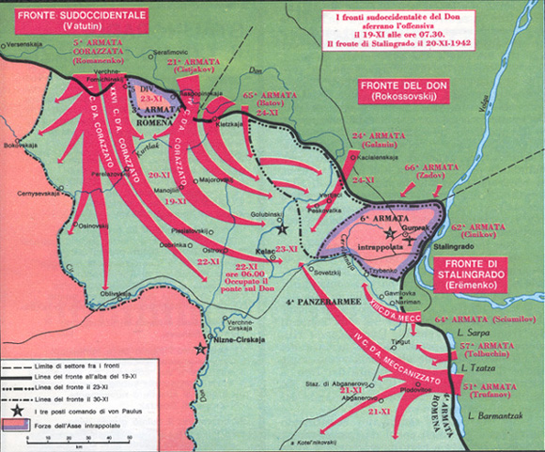
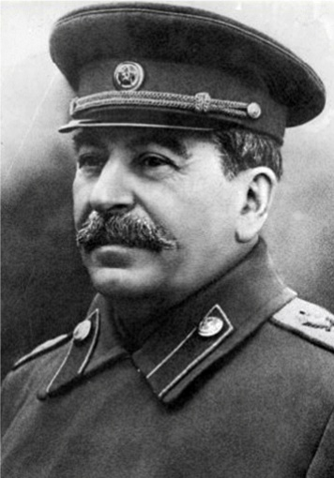
L’URSS FERMA I TEDESCHI A STALINGRADO
È una BATTAGLIA DECISIVA: da allora in poi i tedeschi non riusciranno più ad avanzare e saranno costretti sulla difensiva.
Ordine n.227 di Stalin (luglio 1942)
“NON UN PASSO INDIETRO”

Slide 37
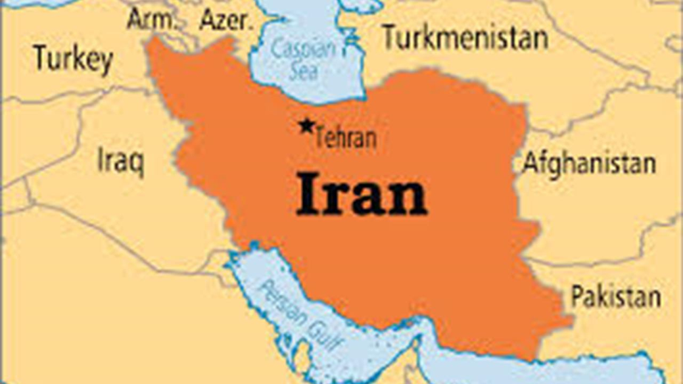
2 CONFERENZE
CASABLANCA
(tra GB e USA)
- Resa incondizionata della Germania
THERAN
(anche Stalin)
- Riconquista della Francia

Slide 38
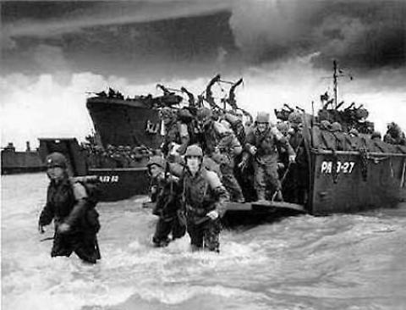
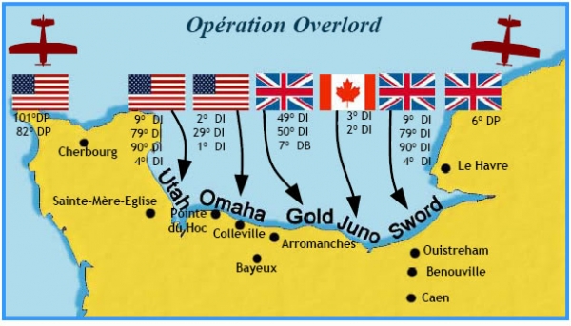
6 GIUGNO 1944
SBARCO IN NORMANDIA
degli Alleati (D-DAY).
Il 25 agosto PARIGI È LIBERA: vi entra il generale
De Gaulle che poi diventerà Presidente francese.

Slide 39
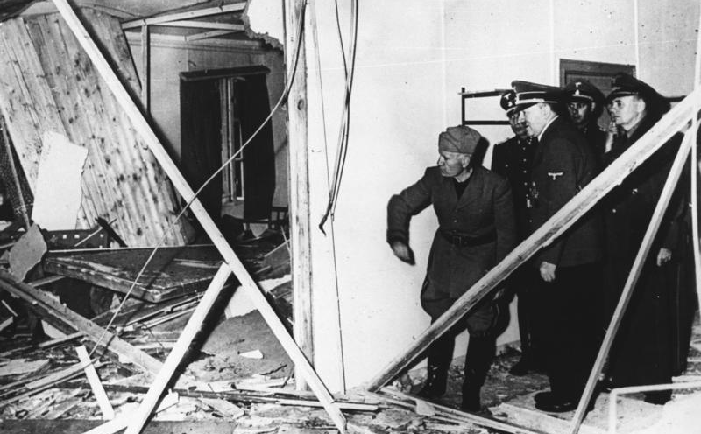
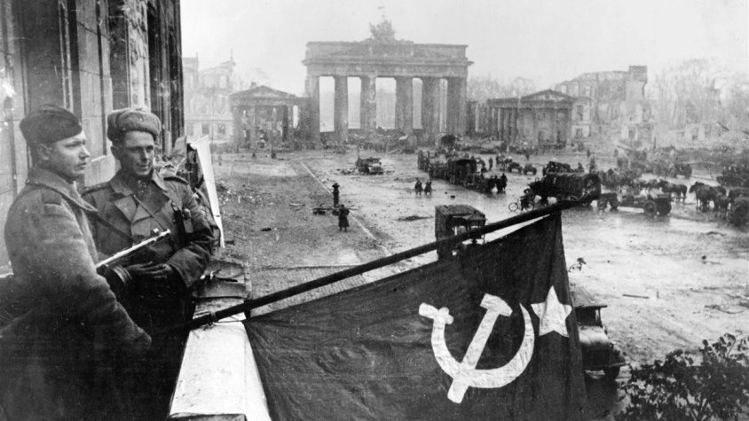
20 luglio1944
Attentato fallito a Hitler (Operazione Valkiria)
Inizio 1945
Gli Alleati entrano in Germania
30 aprile 1945
Hitler si suicida nel suo bunker
2 maggio 1945
“Battaglia di Berlino”: la Germania si arrende ai russi
8 maggio 1945
La Germania firma la resa

Slide 40
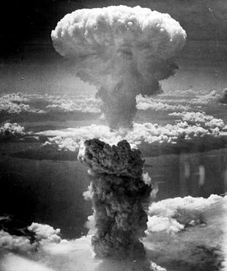
Resta solo il Giappone, che rifiuta di arrendersi
6 AGOSTO 1945
Truman, che non vuole continuare una guerra che sta diventando troppo dispendiosa, decide di usare una nuova arma: la BOMBA ATOMICA (dai 100000 ai 200000 morti)
HIROSHIMA NAGASAKI
(Little-boy) (Fat-man)
15 agosto 1945
Resa senza condizioni del Giappone

